Slide 2
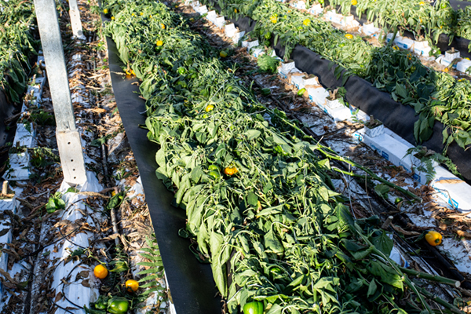
Start teelt

Slide 3
Lesprogramma dit blok
Les 3: Schoonmaken van de kas
Les 4: Ontsmetten van de kas en kasdek
Les 5: studiedag (vrij)
Les 5: Schoonmaken installaties in de kas
Les 6: Toets

Slide 4
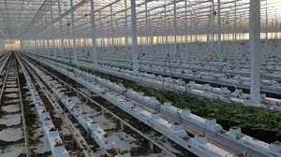
Les 2 Ontsmetten en reinigen kasdek

Slide 5
Lesprogramma vandaag
Wat weten we van verleden week?
Reinigen kasdek
Reinigingsmiddelen
Kas desinfecteren
Druppelaars desinfecteren
Afsluiting

Slide 6
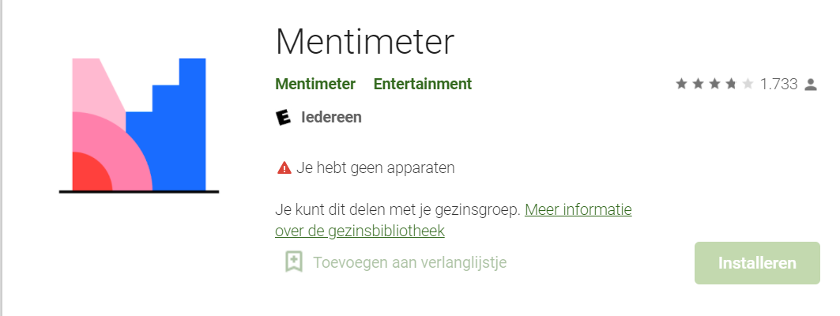
Wat weten we nog van verleden week?
Download Mentimeter in app store of Google play
Of ga naar www.menti.com
Vul de volgende code in:
6751 1093

Slide 7
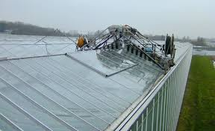
Kasdek reinigen
Vervuilde kassen geven een slechtere gewasgroei en dat is nou precies wat je niet wil.
Je hoort op tuinbouwbedrijven vaak de kreet: één procent meer licht is één procent meer opbrengst.
Inderdaad kun je door het reinigen van vervuiling van het glasdek een behoorlijke lichtwinst behalen.

Slide 8
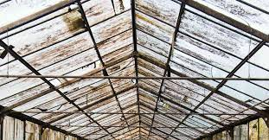
Vervuiling van het glas
Verschillende oorzaken:
Roet, langs industriële gebieden
Zout, langs de kust
IJzeraanslag, langs spoorlijnen en ijzerhoudend gietwater

Slide 9
Vervuiling van het glas
Het weer heeft een duidelijke invloed op de vervuiling.
Vooral bij mistig weer kan in enkele dagen een zeer sterke vervuiling optreden, doordat het vuil zich makkelijk hecht aan het vochtige glas.
De glashelling speelt hierbij ook een rol. Hoe steiler de glashelling, hoe beter het vuil van het glas spoelt.

Slide 10
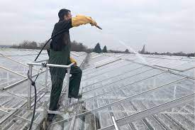
Kasdek reinigen veiligheid
Werken op hoogte brengt allerlei gevaren met zich mee.
Daarom is het heel belangrijk om bij werkzaamheden zoals het handmatig reinigen van een kasdek de juiste veiligheidsmaatregelen te treffen, zoals het dragen van een veiligheidsharnas.

Slide 11
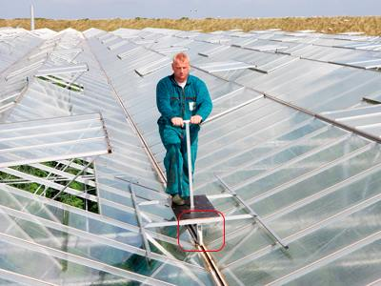
Kasdek reinigen veiligheid
Maak bij het handmatig reinigen van het kasdek ook altijd gebruik van een gootwagen.
Dit maakt het lopen door de goten eenvoudiger, doordat het houvast biedt en je dus stabieler ben

Slide 12
Kasdek reinigen met dekwasser
Het kasdek reinigen is het meest veilig wanneer er gebruik wordt gemaakt een dekwasser (ook wel kasdekreiniger genoemd).
Een dekwasser is een machine met borstels die is geplaatst op een platform dat zich automatisch over de kappen van het kasdek beweegt.

Slide 13
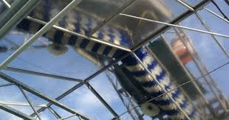
Kasdek reinigen met dekwasser
Door een dekwasser te gebruiken, is het niet langer nodig om werknemers gevaarlijke werkzaamheden op het kasdek uit te laten voeren.
De bediening van de kasdekreiniger gebeurt veilig vanaf de grond, en eventueel geheel automatisch.

Slide 14
Volautomatische dekwasser

Slide 15
Veiligheidsmaatregelingen in de kas
Niet alleen op de kas moet je rekening houden met veiligheid; ook in de kas moeten veiligheidsmaatregelen getroffen worden tijdens het reinigen van het kasdek.
Het is belangrijk dat er nooit iemand aanwezig is in de kasafdeling waarvan het kasdek gereinigd wordt - of dit nu handmatig of met behulp van een dekwasser gebeurt.
Het breken van een ruit (of erger) kan namelijk ook leiden tot ongevallen.

Slide 16
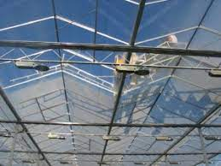
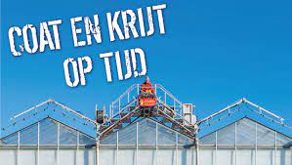
Krijtmiddel verwijderen
Na een seizoen voordeel gehad te hebben van een krijtmiddel of coating, moet het kasdek weer schoongemaakt worden voor de herfst- en wintermaanden.
Voor het verwijderen van krijtmiddel en coatings zijn er removers ontwikkeld. Hiermee kan je eenvoudig en snel krijtmiddel verwijderen van het kasdek.

Slide 17
Krijtmiddel verwijderen
Spuit het kasdek goed in met de remover volgens de adviesdosering op de verpakking, zodat de laag krijtmiddel of coating 'breekt'. Op deze manier spoelt het middel makkelijker weg van het kasdek.
Breng de dosering gelijkmatig aan op een droog kasdek. Hierbij kan je gebruik maken van een kasdekreiniger. Plan het moment van inspuiten het liefst voor een regenbui. Een goede regenbui zorgt ervoor dat het krijtmiddel of de coating van het kasdek spoelt.
Om een verandering van de pH-waarde van het silowater te voorkomen, kan je het beste het waterbassin afsluiten tijdens het gebruik van een remover.

Slide 18
Krijtmiddel verwijderen

Slide 19
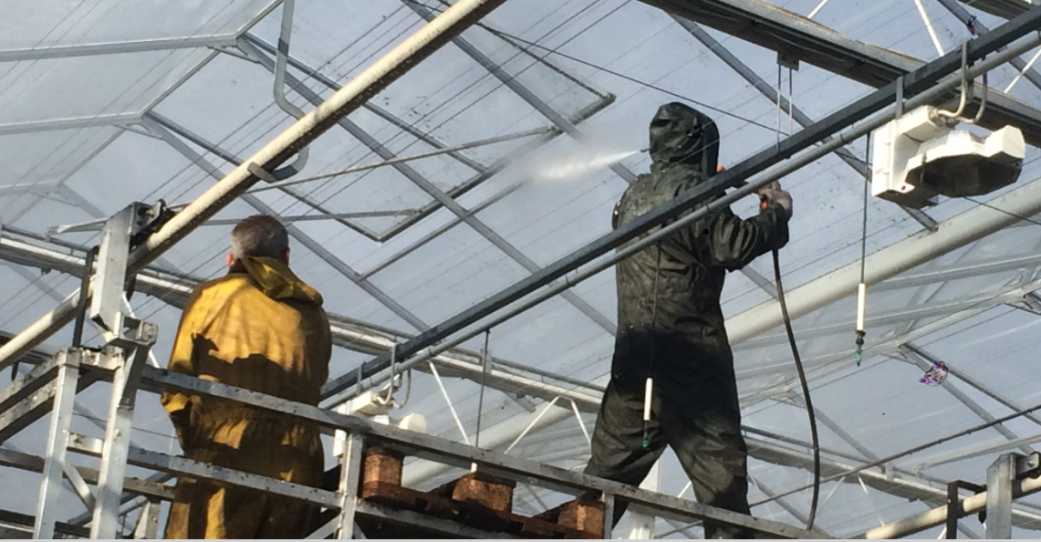
Kasdek van binnen schoonmaken
Aan de binnenzijde wordt het glas meestal vervuild door algen, die een groene aanslag geven.
Als de kas leeg is, kun je daar gemakkelijk bij en kun je alles mooi schoonspuiten.
Dat kun je prima doen met koud of warm water en een hogedrukspuit. Je spuit dan de verontreiniging weg zonder dat je daarmee het milieu belast

Slide 20
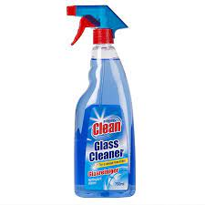
Middelen om glas te reinigen
Water
Fluorverbindingen
Ammonium bifloride
Quaternaire ammoniumverbindingen
Organische zuren
Ecologische glasreiniger

Slide 21
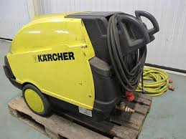
Water
Het gebruik van water is een milieuvriendelijke manier om de kas te reinigen.
Wanneer je warm water gebruikt, is het reinigende effect nog groter. Het afspuiten van het glas met water onder een druk tot meer dan 100 bar is een tijdrovende klus, maar je krijgt het stof en de algen langs de goten, luchtramen en roeden goed weg.
In het algemeen geldt dat het gebruik van water vooral is aan te bevelen als de glasverontreiniging bestaat uit stof.

Slide 22
Kasdek van binnen schoonspuiten

Slide 23
Fluorverbindingen
De werking van fluorverbindingen berust op het oplossen etsende werking van een dun laagje van het glas. Dit noem je een etsende werking.
Als het glaslaagje is opgelost, wordt het oppervlak van het glas ruwer, waardoor het glas nog sneller zal vervuilen.
Om dit zoveel mogelijk te voorkomen moet je het glas na tien minuten met een krachtige straal water afspoelen.
Middelen waarop staat dat je ze binnen een kwartier moet afspuiten, bevatten vrijwel allemaal fluor.

Slide 24
Fluorverbindingen
Fluorverbindingen, zoals Flusol Forte, werken goed tegen roest, dampwerking vetachtig vuil, schermmiddelen en andere vervuiling.
Voor planten is de dampwerking van fluorverbindingen echter schadelijk. Daarom zijn fluorverbindingen minder of niet geschikt voor het gebruik in de kas.
Vooral de fresia, tulp, gladiool en lelie zijn gevoelig voor de fluor. De planten kunnen zelfs op een afstand van 500 meter nog worden aangetast
Daarom is het noodzakelijk om beschermende kleding en een masker te dragen als je werkt met fluorverbindingen. Een gezichtsmasker met A2P2-filter biedt voldoende bescherming.

Slide 25
Ammonium bifloride
Middelen met ammoniumbifluoride zijn minder agressief en minder etsend dan fluorverbindingen.
In tegenstelling tot de fluorhoudende middelen hebben ze geen dampwerking en bij gebruik wordt het glas minder ruw.
Ze werken vooral goed tegen roet, roest, stof en kalk. Middelen met ammoniumbifluoride kun je zowel op de binnenzijde als op de buitenzijde van het glas spuiten.
Voor de binnenzijde geldt dat de kas dan wel leeg moet zijn!

Slide 26
Ammonium bifloride
Het beste kun je het middel gelijkmatig tegen het glas spuiten. Na ongeveer tien minuten moet je het met een krachtige waterstraal afspuiten.
Onder geen beding mag je het middel laten opdrogen op het glas.
Het gebruik van middelen met ammoniumbifluoride is niet zonder risico. De stof is namelijk giftig bij opname door de mond. Zorg er dan ook voor dat je het middel niet inademt.
Bij aanraking met ammoniumbifluoride ontstaan brandwonden en bij contact met de ogen moet je onmiddellijk met overvloedig water naspoelen en deskundig medisch advies inwinnen.
Draag geschikte handschoenen.

Slide 27
Quaternaire ammoniumverbindingen
Quaternaire ammoniumverbindingen hebben een contactwerking op algen en andere organismen, zoals bacteriën en schimmels.
De organismen worden gedood en blijven na de toepassing achter op het glas. Als er sprake is van flinke algengroei, dan moet je het glas na een paar dagen goed afspuiten met water om ze te verwijderen.
Bekende middelen zijn o.a.: Menno ter Forte en Dimanin.
Quaternaire ammoniumverbindingen zijn wel zeer giftig voor
waterorganismen en vissen. Voorkom daarom altijd dat er middelen in het oppervlaktewater terechtkomen.
Ook mag deze groep van middelen niet in het gietwater terechtkomen

Slide 28
Organische zuren
Tot de groep organische zuren behoren onder meer oxaalzuur, citroenzuur en de middelen Cristalclear en Soclean.
Om deze middelen toe te passen moet het enige tijd vochtig en mistig weer zijn, maar het mag niet regenen. De middelen moeten in warm water worden opgelost en moeten de tijd krijgen om in te werken op het vuil. Op die manier weken ze het vuil los.
Na een paar dagen kun je de kas afspuiten. Het glas wordt niet aangetast door het middel en het heeft geen dampwerking.
Voorkom dat de middelen in he bassin of gietwater komen.

Slide 29
Ecologische glasreiniger
Ecologische reinigingsmiddelen zijn de laatste jaren in opkomst door diverse ontwikkelingen in de markt, maatschappij en politiek.
De werkzame stoffen in dit soort middelen zijn biologische zuren en natuurlijke plantextracten.
Hierdoor treedt er geen dampwerking op en zijn deze reinigers veilig voor gebruik in een ‘volle’ kas. Daarnaast zijn deze middelen mild voor de huid en luchtwegen en veilig voor het milieu, mens en dier.

Slide 30
Veiligheid bij glasreinigers
Gehard glas, diffuus glas of glas met een speciale coating kan niet worden gereinigd met glasreinigers op basis van fluoride.
Wanneer je werkt met een glasreiniger, dien je altijd persoonlijke beschermingsmiddelen te gebruiken om oog- en huidcontact te vermijden. Raadpleeg het veiligheidsblad van het gebruikte product voor meer informatie over de benodigde persoonlijke beschermingsmiddelen.
https://royalbrinkman.nl/content/files/productdocuments/Topcleaner%20SDS%20NL_BD038339.pdf

Slide 31
Desinfecteren kas
Wist je dat reinigen en desinfecteren niet hetzelfde zijn?
Wat is reinigen?
Reinigen is het verwijderen van vuil zoals stof, vuil of vet. Hiervoor maak je gebruik van een reinigingsmiddel. Reinigen zorgt er niet voor dat micro-organismen gedood worden.

Slide 32
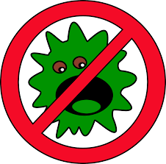
Wat is desinfecteren?
Desinfecteren is het doden, inactiveren of verwijderen van ziekteverwekkende organismen, zoals bacteriën en virussen.
Door de micro-organismen te bestrijden, kunnen ze zich niet verder verspreiden. Desinfecteren dient te gebeuren direct na het reinigen van een oppervlak.

Slide 33
Eerst reinigen, dan desinfecteren
Voor een optimale hygiëne zorg je dat je het schoon te maken materiaal of oppervlak eerst reinigt met een reinigingsmiddel.
Dit verwijdert het vuil en vet. Door deze vuil- en vetlaag te verwijderen, kun je hardnekkige bacteriën, schimmels en ziektekiemen die zich hieronder bevinden, goed bereiken met een desinfectiemiddel.
De tweede stap is desinfecteren. Met een desinfectiemiddel kun je hardnekkige bacteriën, schimmels en ziektekiemen verwijderen.
Een reinigingsmiddel doet dit niet. Een oppervlak lijkt na het gebruik van een reinigingsmiddel misschien schoon, maar is dit dus niet altijd!

Slide 34
Oppervlakte desinfectie
* Een toepassing met schuim is effectiever en geeft het beste resultaat

Slide 35
Voordelen van schuimdesinfectie
Steeds vaker maken kwekers gebruik van reiniging- en desinfectiemiddelen in schuimvorm.
Het gebruik van schuimdesinfectie heeft namelijk meerdere voordelen ten opzichte van vloeibare desinfectiemiddelen:
Schuim verlengt de inwerktijd van een reiniging- of desinfectiemiddel en daarmee de effectiviteit van de behandeling, doordat het een veel groter hechtvermogen heeft dan een niet-schuimend middel.

Slide 36
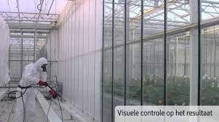
Voordelen van schuimdesinfectie
Dit hechtvermogen zorgt ervoor dat het product minder snel afvloeit, waardoor schuimontsmetting ook geschikt is voor het reinigen of desinfecteren van verticale oppervlaktes zoals kasgevels.
Het kruipende vermogen van schuim zorgt ervoor dat moeilijk te bereiken oppervlaktes, hoeken en kieren behandeld kunnen worden.

Slide 37
Schuim desinfecteren

Slide 38
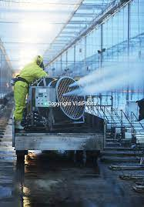
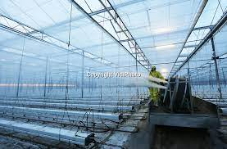
Foggen als desinfectie
Buiten het foggen van bestrijdingsmiddelen is het ook mogelijk om de kas te vernevelen met ontsmettingsmiddelen
Daarbij wordt gebruik gemaakt van Formaline of waterstofperoxide.
Formaline is werkzaam tegen bijna alle virussen, schimmels, en bacteriën.
Waterstofperoxide zorgt voor een snelle doding van bacterien, schimmels en virussen.

Slide 39
Foggen als desinfectie

Slide 40
Druppelaars reinigen en desinfecteren
Druppelaars moeten ook ontsmet worden aan het begin van een nieuwe teelt.
Ontsmet de stekers van de druppelaars door ze eerst een nacht in een 3 %-oplossing van salpeterzuur te leggen
Of leg ze gedurende minimaal 1 uur in een 10 %-oplossing van handelsformaline (40%).
Dat is 1 liter formaline in 10 liter water. De praktijk gebruikt vaak 3 liter van 15 % sterk (= 450 gram)

Slide 41
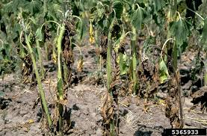
Bodemziektes
Het is belangrijk dat de grond of het substraat vrij is van schadelijke ziekten en onkruidzaden.
Die zijn echter alleen maar goed te bestrijden voordat je met een nieuwe teelt begint.

Slide 42
Bodemziektes
De belangrijkste bodemziekten en plagen die het ontsmetten van de grond noodzakelijk maken zijn:
aaltjes,
bodemschimmels,
insecten,
bacteriën
virussen

Slide 43
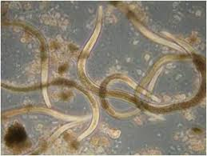
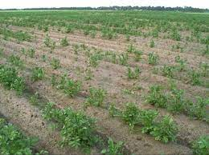
Aaltjes
Aaltjes richten alleen schade aan als ze massaal voorkomen in de grond. Vooral als gedurende meerdere jaren eenzelfde gewas wordt geteeld, kunnen ze zich massaal uitbreiden.
De groei van het gewas zal dan stagneren. In de praktijk spreekt men daarom ook wel van bodemmoeheid.

Slide 44
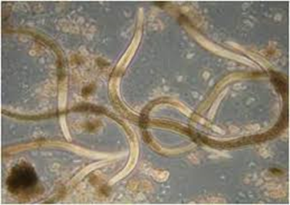
Aaltjes
Stomen is een uitstekend middel om de aaltjes te bestrijden. Als de grond door middel van stomen op een temperatuur van 55°C wordt gebracht, blijft maar 1% van de populatie over.

Slide 45
Bodemschimmels
Ziekteverwekkende schimmels zijn gevoeliger voor stomen dan niet ziekteverwekkende schimmels.
Als de bodemtemperatuur door middel van stomen een temperatuur bereikt van 70°C, dan is dat voldoende voor het doden van de ziekteverwekkende schimmels.
Een aantal niet-ziekteverwekkende schimmels overleeft deze temperatuur overigens ook. En dat is een goede zaak, dat een gedeelte van de bodemfuncties behouden blijft

Slide 46
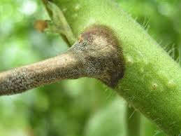
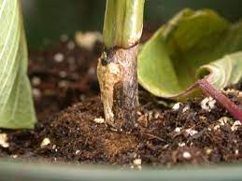
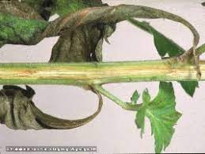
Botrytis
Phytium
Rhizoctonia
Fusarium

Slide 47
Bodemschimmels
In het bijzonder zijn smeul veroorzakende schimmels als Botrytis, Pythium en Rhizoctonia zeer gevoelig voor hogere bodemtemperaturen.
Ze verdwijnen al als de grond een half uur lang een temperatuur van 55°C heeft.
Tot de meest hittebestendige schimmels behoren de Fusarium-soorten.
Toch is ook voor deze schimmels een bodemtemperatuur van 70°C voldoende om ze te doden

Slide 48
Insecten
Het popstadium van o.a. Californische trips en de mineervlieg blijft achter in de grond. De chemische bestrijding van poppen is erg moeilijk, maar door stomen kun je ze gemakkelijk doden.
Vooral bij jaarrondchrysanten wordt de grond regelmatig licht gestoomd om de poppen in de bovenste grondlaag te doden.

Slide 49
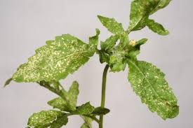
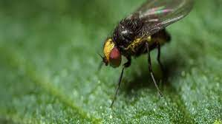
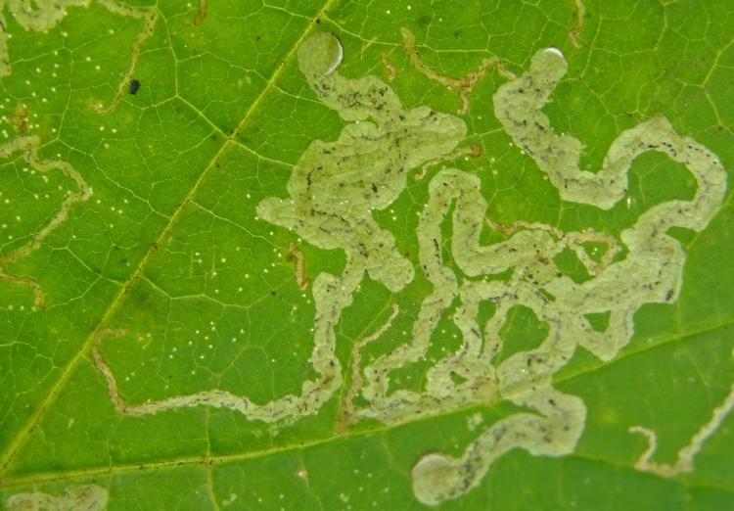
Trips
Mineervlieg

Slide 50
Bacteriën
De dodingstemperatuur voor de belangrijkste ziekteverwekkende bacteriën Pseudomonas en Erwinia ligt rond 50°C.
Er zijn ook bacteriesoorten die bestand zijn tegen droge omstandigheden doordat ze stevige sporen vormen. Deze kunnen soms wel een temperatuur van 80°C of hoger verdragen

Slide 51
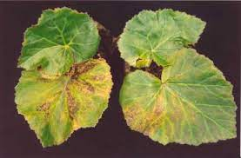
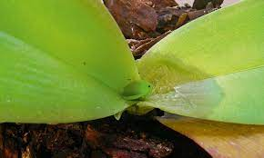
Pseudomonas
Erwinia

Slide 52
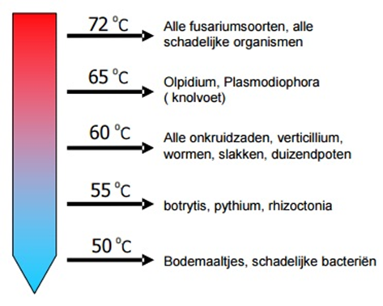
Ontmetten
Je kunt grond ontsmetten door:
Stomen
Chemisch ontmetten
Anaerobe grondontsmetting
Biologisch grondontsmetting

Slide 53
Grond stomen
Zeilstomen
Bij deze methode wordt er stoom geblazen onder een stoomzeil dat over de grond is gespannen. Het stoomzeil is langs de randen gefixeerd met zwaar materiaal zoals grind zakken. De stoom kan op die manier niet ontsnappen.
Onder het zeil wordt druk opgebouwd, zodat de stoom de grond binnendringt. Hoe hoger de druk, hoe makkelijker de stoom de grond ingaat. Om de stoom nog makkelijker in de grond te laten dringen, moet de grond zo droog mogelijk zijn en zo diep mogelijk zijn omgespit.

Slide 54
Vaak worden daardoor wortelknobbelaaltjes onvoldoende bestreden. Om die goed te bestrijden is het namelijk noodzakelijk dat overal de vereiste bodemtemperatuur gehaald wordt: 70°C gedurende een uur.
Het voordeel van zeilstomen is dat er weinig extra investeringen en voorzieningen voor nodig zijn.
Maar de stoomduur is lang, namelijk zes tot tien uur, waardoor er veel energie verloren gaat.

Slide 56
Stomen met onderdruk
Ook bij stomen met onderdruk ofwel afzuigstomen wordt de stoom onder een zeil geblazen. De stoom zal echter veel sneller de grond indringen, omdat hij de grond in wordt gezogen.
In de grond bevinden zich namelijk geperforeerde buizen, die aangesloten zijn op een ventilator. Deze ventilator zorgt voor een onderdruk in de grond.

Slide 57
Door te stomen met onderdruk kun je sneller de vereiste hoge temperatuur krijgen op een grotere diepte. De stoomduur kun je daardoor beperken tot twee a vier uur.
De geperforeerde buizen moeten minimaal 20 centimeter boven de drainagebuizen liggen, omdat ze anders zelf als drainage gaan functioneren. Als de buizen volstaan met water, valt de onderdruk namelijk weg en ben je weer gewoon aan het zeilstomen.

Slide 58
Chemisch ontsmetten
Voor grondontsmetting met middelen op basis van metam-natrium is melding bij de NVWA verplicht. Wanneer de grond ontsmet is mag dit pas na vijf jaar weer opnieuw.
Het middel dient met injectieapparatuur te worden toegediend op tenminste 20 cm diepte. Het maximale te behandelen oppervlakte is 5 hectare.
Na behandeling moet de grond dichtgerold worden en minimaal 14 dagen afgedekt met gasdichte (VIF) folie.

Slide 59
Anaeroob ontmetten
Bij anaerobe grondontsmetting wordt eenvoudig afbreekbaar organisch materiaal door de bodem gemengd en vervolgens afgedekt met luchtdicht plastic.
Bij een bodemtemperatuur boven de 16°C kunnen micro-organismen in de bodem het materiaal snel afbreken. Hierbij wordt alle zuurstof verbruikt en ontstaan zuurstofloze omstandigheden.

Slide 60
De afbraak van het organisch materiaal gaat dan verder via anaerobe fermentatie, ookwel vergisting genoemd.
Hierbij ontstaan vluchtige en oplosbare verbindingen die dodelijk zijn voor een groot aantal ziekteverwekkers.
In de zomer zijn er minimaal vier weken afdekking met het luchtdichte plastic nodig om de grond te ontsmetten.

Slide 61
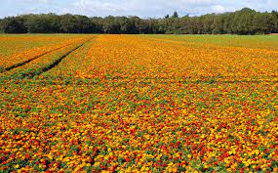
Biologische ontmetting
Vooral Tagetes patula wordt in de land- en tuinbouw ingezet tegen de aaltjes. Tijdens veldproeven is gebleken dat de teelt van dit gewas gedurende twee maanden voldoende is voor een goede bestrijding.
Daarbij is uitgegaan van een goed verlopende teelt en zaai in de tweede week van juni

Slide 62
Stomen van substraat matten
Bij teelt in substraat kun je in principe dezelfde ziekten tegenkomen als bij teelt in de grond. Schimmels zoals Pythium en Phytophthora ontwikkelen zich goed in een waterrijk milieu.
In een recirculerend systeem kunnen ze zich bovendien snel verspreiden. Steenwol en andere substraten kun je ontsmetten door ze te stomen

Slide 63
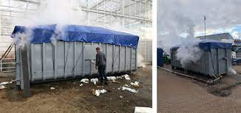
Meervoudig systeem
Bij het meervoudige systeem gaan er twaalf tot zestien pallets tegelijk in een container. De matten worden zonder hoes gestapeld, omdat er zoveel mogelijk ruimte tussen de matten moet zijn.
De stoomtijd varieert tussen een en twee uur.

Slide 64
Enkelvoudig systeem
Bij het enkelvoudige systeem wordt elke pallet apart in een kleine container gestoomd. Daarbij wordt de ruimte tussen de containerwanden en de pallet goed afgedicht.
Deze worden goed aaneengesloten gestapeld en de stoom blaast alleen van bovenaf in de
pallet. Tegelijkertijd wordt de stoom onder in de container weggezogen. Op die manier kan de temperatuur in de matten binnen enkele minuten 100°C zijn

Slide 65
Opdrachten:
In welke tijd van het jaar wordt op het leerbedrijf het glasdek gereinigd?
Waarom wordt het in die periode gereinigd?
Welke hulpmiddelen worden gebruikt bij het reinigen van het glas?
Wat voor soort vuil heeft zich vooral vastgezet op het glas?
Welke reinigingsmiddelen worden gebruikt bij het reinigen van het glas?
Met welke concentratie van het middel wordt gewerkt?
Wie reinigt het glasdek? Is dat bijvoorbeeld een loonbedrijf, een medewerker of de tuinder zelf?

Slide 66
Opdrachten:
Geef aan of de volgende beweringen juist of onjuist zijn:
De teeltduur van veel bloeiende potplanten is 3 a 4 maanden.
Scheiden van afval is goedkoper voor wat betreft de afvoer van het afval.
Vervuild glas zorgt altijd voor meer lichtvermindering dan gekrijt glas.
De meeste glasvervuiling kun je verwachten dicht bij de nok.
Bij het ontsmetten met zuren is er weinig kans op schadelijke dampen.
Hoe steiler de glashelling, hoe schoner het glas zal blijven.
Vervuiling van de onderkant van het glasdek kun je vooral verwachten bij hoge lichtintensiteiten.
Je kunt het glasdek beter in februari schoonmaken dan in september.
Vuil dat zich eenmaal heeft vastgezet op het glas, bevordert de verdere vervuiling.
Het verdient de voorkeur om zoveel mogelijk met schoon water te reinigen.

Slide 67
Opdrachten:
Als je schermmiddelen op je kasdek gebruikt, weet je dat je ze aan het einde van de zomer weer moet verwijderen. Daarom is het verstandig om vooraf informatie in te winnen over de eigenschappen van de beschikbare schermmiddelen. Op het internet kun je informatie vinden over schermmiddelen. Kijk maar eens op, http://hermadix.com/ en www.mardenkro.com
Maak nu in tabelvorm een vergelijking tussen de verschillende middelen.
Neem daarvoor de onderstaande tabel over, die je zo groot kunt maken als je zelf wilt.
Gebruik per onderdeel de volgende codering:
++ = zeer goed, + = redelijk, 0 = matig, - = slecht, -- = zeer slecht.

Slide 68
Opdrachten:
Middel | Regenvast | Lichtdoorlatend | Milieuvriendelijk | Verwijderbaar

